Slide 1

Notes:
让求助有回应，让服务有交接。本项目为原创概念作品，所有数据为虚构演示输入，不代表真实性能、服务成效或竞赛成果。

Slide 2
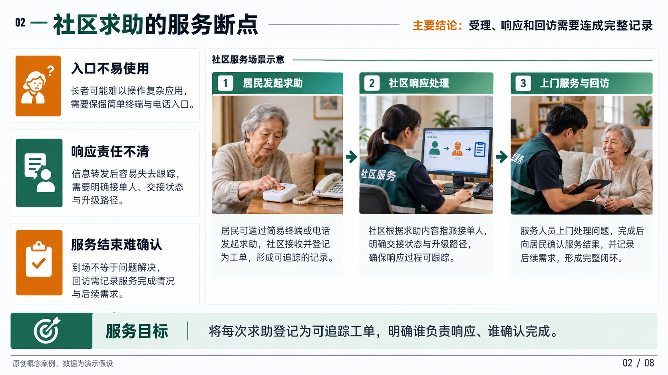
Notes:
受理、响应和回访需要连成完整记录。本项目为原创概念作品，所有数据为虚构演示输入，不代表真实性能、服务成效或竞赛成果。

Slide 3
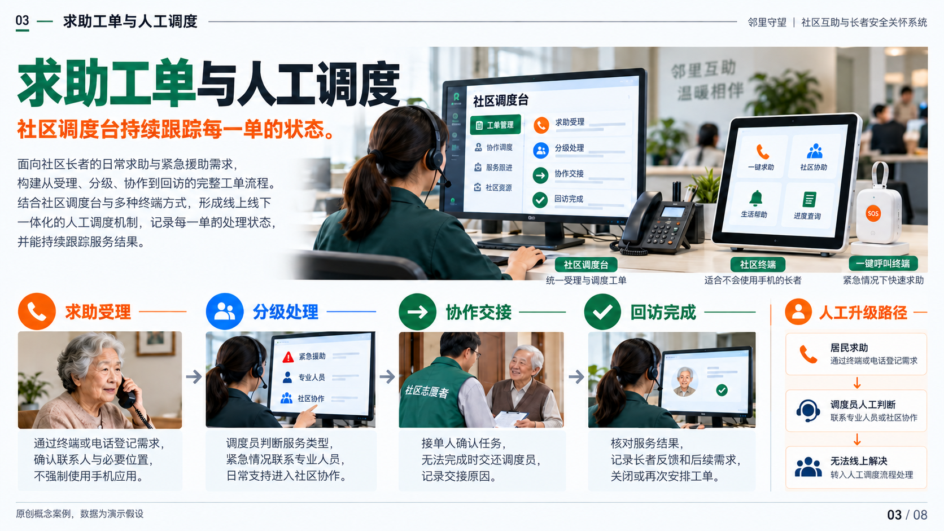
Notes:
社区调度台持续跟踪每一单的状态。本项目为原创概念作品，所有数据为虚构演示输入，不代表真实性能、服务成效或竞赛成果。

Slide 4
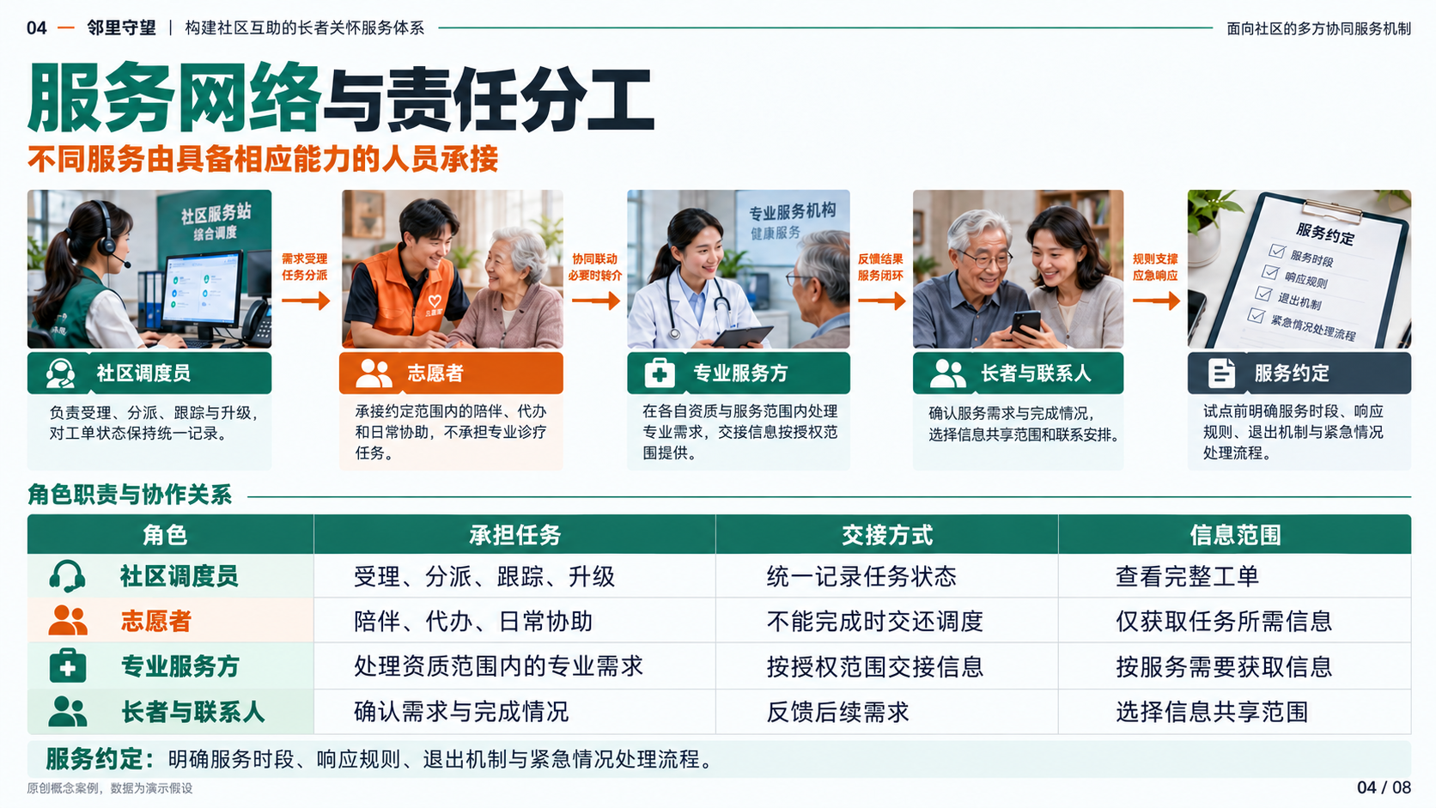
Notes:
不同服务由具备相应能力的人员承接。本项目为原创概念作品，所有数据为虚构演示输入，不代表真实性能、服务成效或竞赛成果。

Slide 5
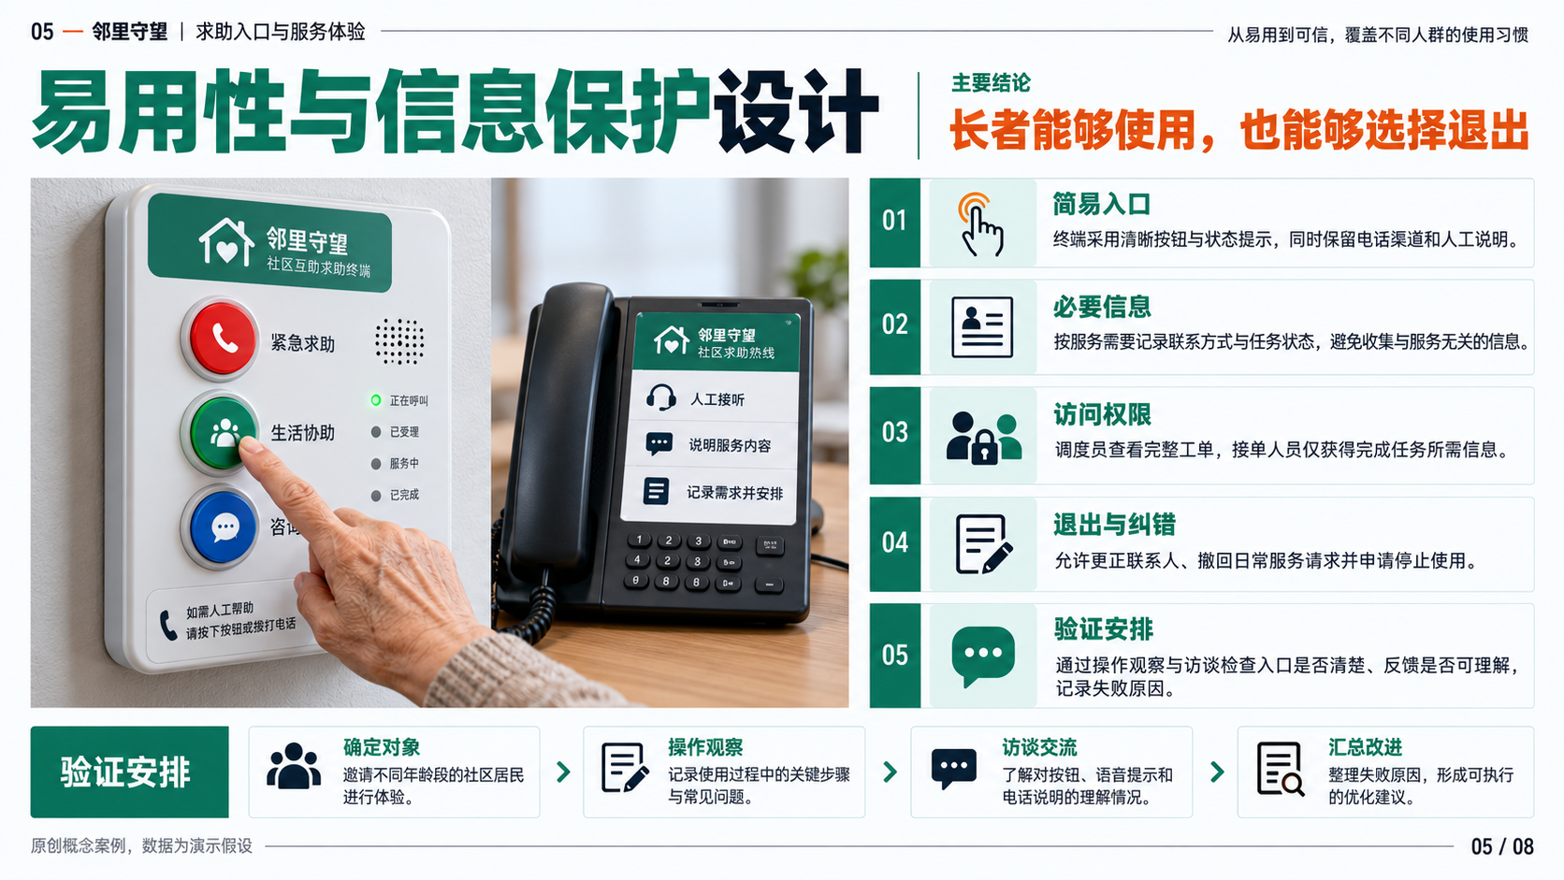
Notes:
长者能够使用，也能够选择退出。本项目为原创概念作品，所有数据为虚构演示输入，不代表真实性能、服务成效或竞赛成果。

Slide 6
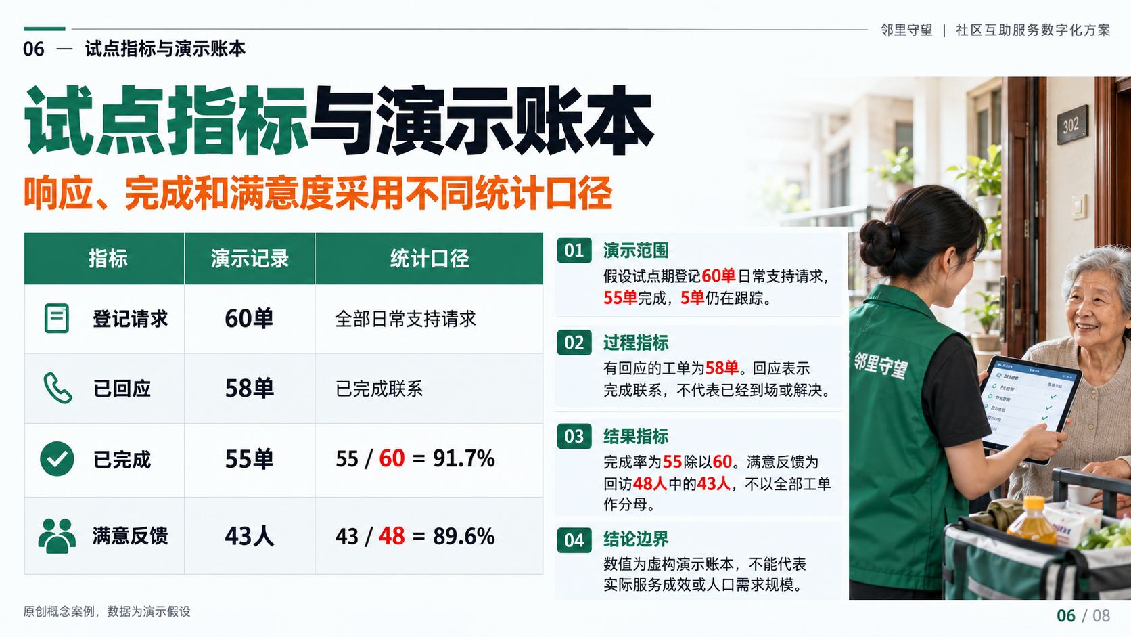
Notes:
响应、完成和满意度采用不同统计口径。本项目为原创概念作品，所有数据为虚构演示输入，不代表真实性能、服务成效或竞赛成果。

Slide 7
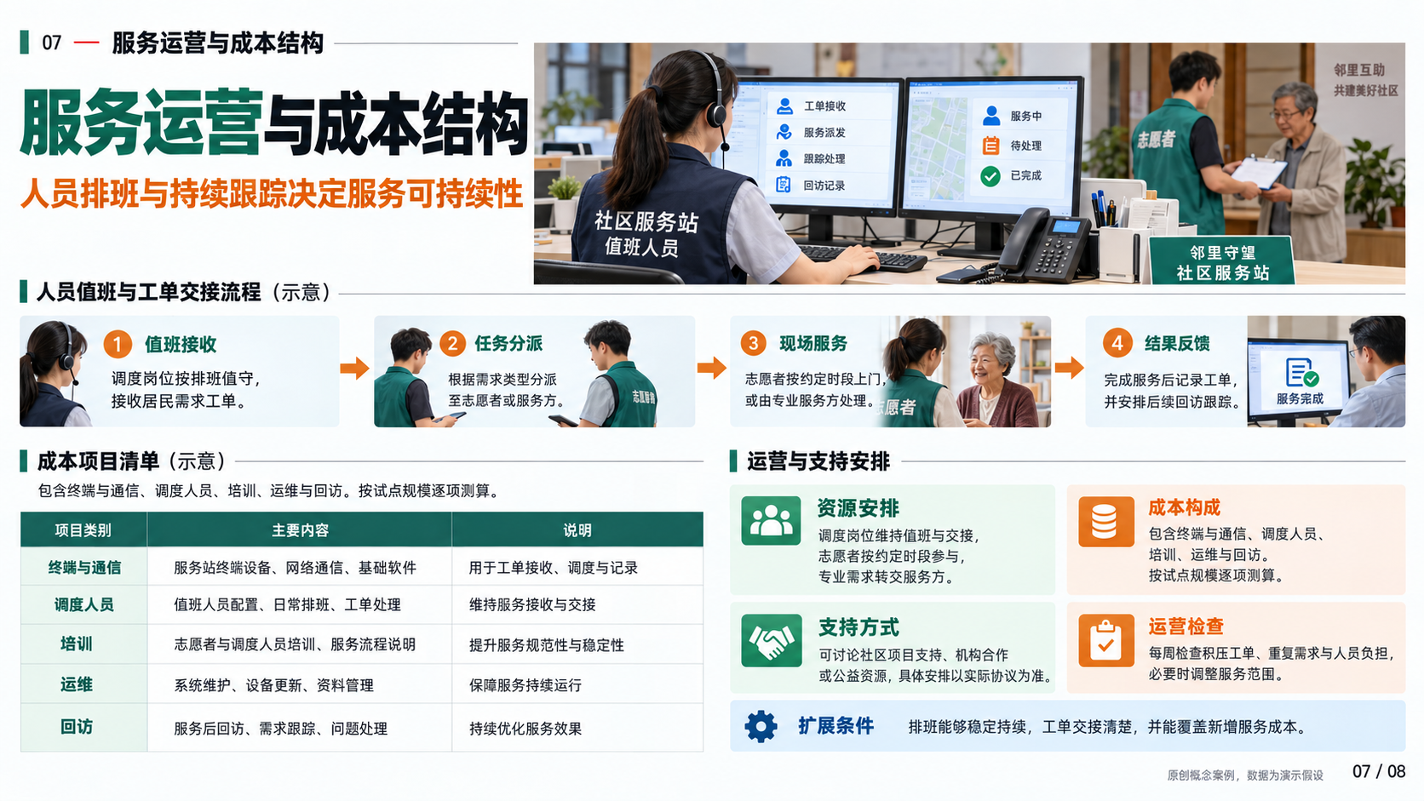
Notes:
人员排班与持续跟踪决定服务可持续性。本项目为原创概念作品，所有数据为虚构演示输入，不代表真实性能、服务成效或竞赛成果。

Slide 8
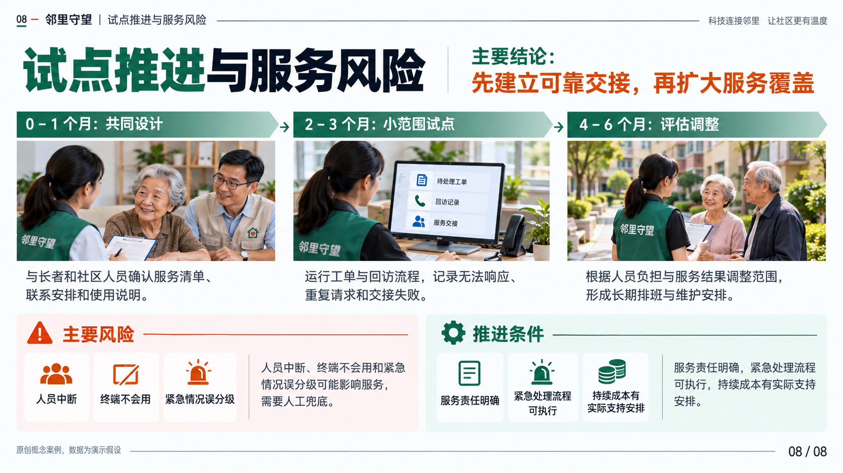
Notes:
先建立可靠交接，再扩大服务覆盖。本项目为原创概念作品，所有数据为虚构演示输入，不代表真实性能、服务成效或竞赛成果。

